Slide 1
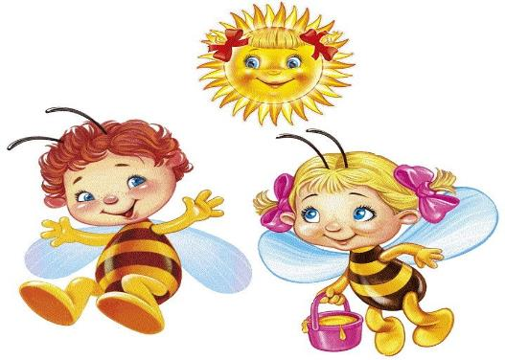
"Пчёлки "
Рекомендации для родителей.

Slide 2
Сейчас, во время карантина и самоизоляции, многие родители остались дома с детьми на продолжительное время. Возникает вопрос: «Как организовать деятельность ребенка в течение дня? »
День должен начинаться с гигиенических процедур, утренней гимнастики, завтрака. В течение дня родители (или другие взрослые, которые будут находиться с ребенком дома) должны организовать учебную, игровую, самостоятельную деятельность ребенка.

Slide 3
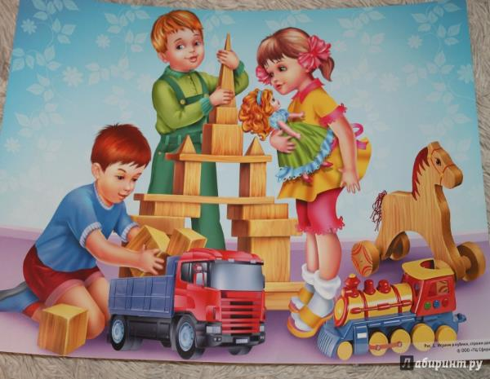
Игровая деятельность
Игра всегда привлекает ребенка. Она является ведущей деятельностью в дошкольном детстве. Игровая деятельность способствует развитию у ребенка навыков, умений, необходимых для самообслуживания и оказания помощи взрослым. В сюжетно-ролевых играх ребенок воспроизводит и моделирует уборку, стирку, прием пищи, одевание и раздевание на примере куклы или другой игрушки.

Slide 4
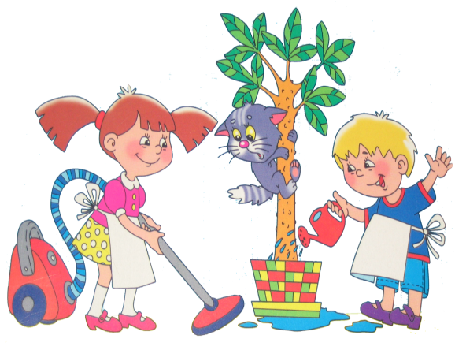
Трудовая деятельность
У детей есть желание самостоятельно выполнять некоторые трудовые поручения — мыть посуду, накрывать на стол, убирать, подметать. Поэтому ребенку следует давать посильные трудовые поручения, которые будут способствовать становлению его личности, формированию объективной самооценки и самоутверждению.

Slide 5
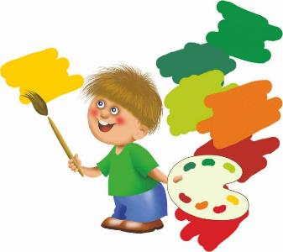
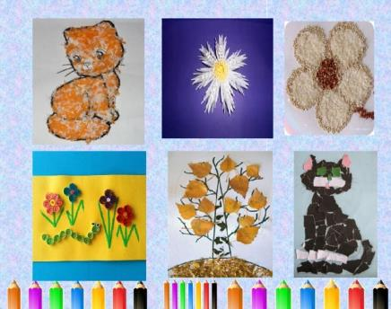
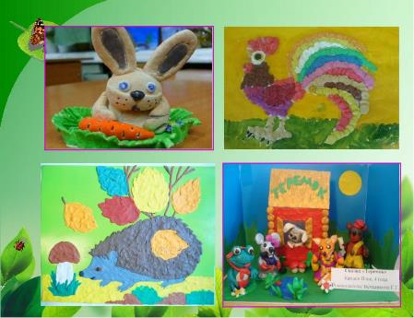
Художественно-продуктивная деятельность
Рисование, лепка, аппликация, конструирование — это то, что, ребенку нравится делать больше всего после игры. В этих видах художественно-продуктивной деятельности ребёнок имеет возможность воплотить свои замыслы и реализовать творческие способности, независимо от взрослого.

Slide 6
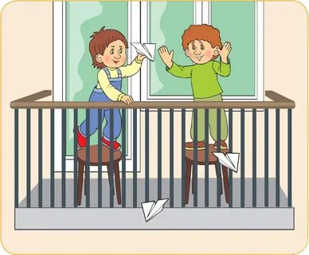
Обратите внимание!
Важно, чтобы родители контролировали пребывание ребенка перед компьютером или планшетом. Нужно организовать пребывание на свежем воздухе (в условиях карантина это возможно на балконе, обязательно частое проветривание помещения, в котором ребенок проводит время.

Slide 7
Ребенку также будет полезно послушать сказку, рассказ, выучить стихотворение, пересказать прочитанное произведение. Это можно сделать с помощью вопросов, рисунков. Интересная форма работы – это составление сказки, возможно ее героями будут нереальные фантастические создания и пусть ребенок дает волю своим фантазиям, а взрослый записывает сказку и собирает в семейную копилку. Возможно, это войдет в добрую традицию в вашей семье, и таких произведений будет еще много.

Slide 8
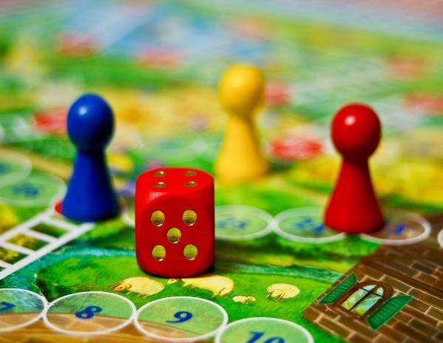
Сейчас есть много интересных настольных игр, которые развивают логическое мышление, память, внимание — и это тоже будет интересным времяпрепровождением, для вас и ваших детей.

Slide 9
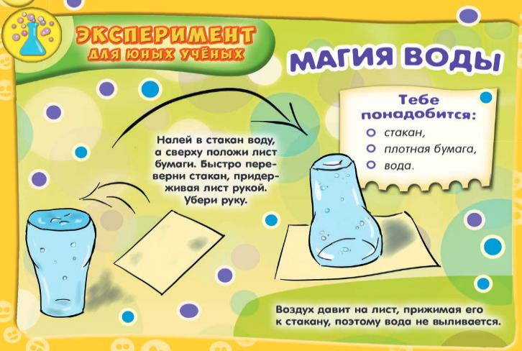
Еще одним не менее интересным занятием для ребенка будет исследовательская деятельность. Можно с ребенком провести различные опыты, ознакомиться со свойствами некоторых материалов.

Slide 10
Можно организовать тематические домашние вечеринки, подготовить сценарий, костюмы, декорации, конкурсы, призы. Также, можно устроить семейный просмотр фильма, предварительно проведя инсценировку посещения домашнего кинотеатра с продажей и покупкой билетов соков, попкорна.
Не изолируйте ребенка от общества. Поддерживайте контакт с друзьями и близкими. Ребенок может общаться с друзьями и близкими, которых вы не можете посетить лично, используя видеочаты.
Некоторое время можно уделить просмотру мультфильмов и развивающих и познавательных видео на YouTube канале.

Slide 11
И не забывайте про тихий час.
Надеюсь, что эта информация будет для Вас полезной. Будьте здоровы!

